Slide 1
Πρόγραμμα Π.Ε. ή Α.Υ. ή Πολιτιστικών : Τίτλος προγράμματος: «Στήσαν τα συναισθήματα χορό κι εμένα βάλαν αρχηγό»
ΕΛΛΗΝΙΚΗ ΔΗΜΟΚΡΑΤΙΑ ΥΠΟΥΡΓΕΙΟ ΠΑΙΔΕΙΑΣ,ΕΡΕΥΝΑΣ ΚΑΙ ΘΡΗΣΚΕΥΜΑΤΩΝ ΠΕΡ. Δ/ΝΣΗ Π. & Δ. ΕΚΠ/ΣΗΣ ΑΤΤΙΚΗΣ ΔΙΕΥΘΥΝΣΗ ΠΡΩΤΟΒΑΘΜΙΑΣ ΕΚΠΑΙΔΕΥΣΗΣ Β΄ ΑΘΗΝΑΣ
Σχολείο : 1^{ο} Νηπιαγωγείο Μεταμόρφωσης
Σχολικό έτος : 2023-2024
Αγωγή υγείας

Slide 2
Στοιχεία εκπαιδευτικών
ΕΛΛΗΝΙΚΗ ΔΗΜΟΚΡΑΤΙΑ ΥΠΟΥΡΓΕΙΟ ΠΑΙΔΕΙΑΣ,ΕΡΕΥΝΑΣ ΚΑΙ ΘΡΗΣΚΕΥΜΑΤΩΝ ΠΕΡ. Δ/ΝΣΗ Π. & Δ. ΕΚΠ/ΣΗΣ ΑΤΤΙΚΗΣ ΔΙΕΥΘΥΝΣΗ ΠΡΩΤΟΒΑΘΜΙΑΣ ΕΚΠΑΙΔΕΥΣΗΣ Β΄ ΑΘΗΝΑΣ
Ονοματεπώνυμο και κλάδος συμμετεχόντων εκπαιδευτικών στο πρόγραμμα
Συντονιστές:
Τσικώνη Παναγιώτα- ΠΕ60.ΕΑΕ
Καραδήμα Φωτεινή- ΠΕ60
Εκπαιδευτικοί:
Τσιολάκη Μαρία- ΠΕ60,
Νταντινάκη Βασιλική -ΠΕ60
Κοντού Βασιλική- ΠΕ60.ΕΑΕ
Καρανάσιου Μαρία -ΠΕ60.ΕΑΕ κααΚΚαρααρανάσιου1.

Slide 3
Κριτήρια επιλογής του θέματος
ΕΛΛΗΝΙΚΗ ΔΗΜΟΚΡΑΤΙΑ ΥΠΟΥΡΓΕΙΟ ΠΑΙΔΕΙΑΣ,ΕΡΕΥΝΑΣ ΚΑΙ ΘΡΗΣΚΕΥΜΑΤΩΝ ΠΕΡ. Δ/ΝΣΗ Π. & Δ. ΕΚΠ/ΣΗΣ ΑΤΤΙΚΗΣ ΔΙΕΥΘΥΝΣΗ ΠΡΩΤΟΒΑΘΜΙΑΣ ΕΚΠΑΙΔΕΥΣΗΣ Β΄ ΑΘΗΝΑΣ
Η συναισθηματική αγωγή στο νηπιαγωγείο είναι ιδιαίτερα σημαντική για πολλούς λόγους. Τα παιδιά προσχολικής ηλικίας χρειάζονται ένα ασφαλές και φιλικό περιβάλλον για να αναπτύξουν την αυτοπεποίθηση τους και να εξερευνήσουν τον κόσμο γύρω τους. Η συναισθηματική αγωγή βοηθά στη δημιουργία ενός τέτοιου περιβάλλοντος.
Μέσω της αναγνώρισης και της έκφρασης συναισθημάτων, τα παιδιά μαθαίνουν πώς να επικοινωνούν και πώς να αλληλεπιδρούν με άλλα παιδιά και ενήλικες, ενώ η εκπαίδευση στην αντιμετώπιση των συναισθημάτων βοηθά τα παιδιά να μάθουν πώς να αντιδρούν σε διάφορες καταστάσεις και πώς να διαχειρίζονται τις συναισθηματικές τους αντιδράσεις. Επιπλέον, μέσω της συναισθηματικής αγωγής, τα παιδιά αναπτύσσουν μια καλύτερη κατανόηση του εαυτού τους, των αναγκών τους και των δυνατοτήτων τους.
Τέλος, Όταν τα παιδιά αισθάνονται ασφαλή και αναπτύσσουν θετικές σχέσεις με τους άλλους, είναι πιο πιθανό να είναι ανοιχτά στη μάθηση και να επιδεικνύουν βελτιωμένες ακαδημαϊκές επιδόσεις.
Συνολικά, η συναισθηματική αγωγή στο νηπιαγωγείο βοηθά στη δημιουργία ενός ισορροπημένου και υγιούς περιβάλλοντος που ενισχύει την ολοκληρωμένη ανάπτυξη του παιδιού.

Slide 4
Σκοπός - στόχοι
ΕΛΛΗΝΙΚΗ ΔΗΜΟΚΡΑΤΙΑ ΥΠΟΥΡΓΕΙΟ ΠΑΙΔΕΙΑΣ,ΕΡΕΥΝΑΣ ΚΑΙ ΘΡΗΣΚΕΥΜΑΤΩΝ ΠΕΡ. Δ/ΝΣΗ Π. & Δ. ΕΚΠ/ΣΗΣ ΑΤΤΙΚΗΣ ΔΙΕΥΘΥΝΣΗ ΠΡΩΤΟΒΑΘΜΙΑΣ ΕΚΠΑΙΔΕΥΣΗΣ Β΄ ΑΘΗΝΑΣ
1.Να αναγνωρίζουν και να κατανοούν τα βασικά συναισθήματα (χαρά, λύπη, φόβος, θυμός).
2. Να αποδέχονται, να εκφράζουν και να διαχειρίζονται τα συναισθήματά τους, τόσο τα θετικά όσο και τα αρνητικά.
3. Να κατανοήσουν ότι όλα τα συναισθήματα είναι φυσιολογικά.
4. Να αναγνωρίζουν και να αποδέχονται τα συναισθήματα των άλλων.
6. Να μάθουν να διαχειρίζονται το συναίσθημα του θυμού και να επιλύουν τις διαφορές του με όμορφο και ήρεμο τρόπο.
7. Να αποκτήσουν βασικές κοινωνικές δεξιότητες, απαραίτητες τόσο για την προσαρμογή τους στο σχολικό πλαίσιο, όσο και στο κοινωνικό μεταγενέστερα.

Slide 5
Σύνδεση με τα προγράμματα σπουδών
ΕΛΛΗΝΙΚΗ ΔΗΜΟΚΡΑΤΙΑ ΥΠΟΥΡΓΕΙΟ ΠΑΙΔΕΙΑΣ,ΕΡΕΥΝΑΣ ΚΑΙ ΘΡΗΣΚΕΥΜΑΤΩΝ ΠΕΡ. Δ/ΝΣΗ Π. & Δ. ΕΚΠ/ΣΗΣ ΑΤΤΙΚΗΣ ΔΙΕΥΘΥΝΣΗ ΠΡΩΤΟΒΑΘΜΙΑΣ ΕΚΠΑΙΔΕΥΣΗΣ Β΄ ΑΘΗΝΑΣ
1.Παιδί και Επικοινωνία
2. Παιδί , Εαυτός και Κοινωνία
3. Παιδί και Θετικές Επιστήμες
4. Παιδί, Σώμα, Δημιουργία και Έκφραση
5. Εργαστήρια Δεξιοτήτων

Slide 6
Συνεργασία με φορείς (Δήμος, ΚΠΕ, ΜΚΟ, σύλλογοι γονέων, ειδικοί επιστήμονες κλπ)
ΕΛΛΗΝΙΚΗ ΔΗΜΟΚΡΑΤΙΑ ΥΠΟΥΡΓΕΙΟ ΠΑΙΔΕΙΑΣ,ΕΡΕΥΝΑΣ ΚΑΙ ΘΡΗΣΚΕΥΜΑΤΩΝ ΠΕΡ. Δ/ΝΣΗ Π. & Δ. ΕΚΠ/ΣΗΣ ΑΤΤΙΚΗΣ ΔΙΕΥΘΥΝΣΗ ΠΡΩΤΟΒΑΘΜΙΑΣ ΕΚΠΑΙΔΕΥΣΗΣ Β΄ ΑΘΗΝΑΣ
Κέντρο Ημέρας Παιδιών και Εφήβων Μεταμόρφωσης
Σύλλογος γονέων 1^{ου} Νηπιαγωγείου Μεταμόρφωσης

Slide 7
Δραστηριότητες και Δράσεις (περιγραφή)
ΕΛΛΗΝΙΚΗ ΔΗΜΟΚΡΑΤΙΑ ΥΠΟΥΡΓΕΙΟ ΠΑΙΔΕΙΑΣ,ΕΡΕΥΝΑΣ ΚΑΙ ΘΡΗΣΚΕΥΜΑΤΩΝ ΠΕΡ. Δ/ΝΣΗ Π. & Δ. ΕΚΠ/ΣΗΣ ΑΤΤΙΚΗΣ ΔΙΕΥΘΥΝΣΗ ΠΡΩΤΟΒΑΘΜΙΑΣ ΕΚΠΑΙΔΕΥΣΗΣ Β΄ ΑΘΗΝΑΣ
1ος Μήνας:
Με αφορμή το παραμύθι «Η παλέτα των συναισθημάτων», συζητήθηκε στην ολομέλεια τι σημαίνει για τα παιδιά «συναίσθημα» και έγινε ο σχεδιασμός και η και οργάνωση του σχεδίου δράσης (ιστόγραμμα προϋπάρχουσας γνώσης-ιστόγραμμα με τις προτάσεις των παιδιών).
Δημιουργία αυτοσχέδιων ιστοριών χρησιμοποιώντας εικόνες του παραμυθιού
Παντομίμα
Χρώματα και συναισθήματα
Αναγνώριση των συναισθημάτων χαράς –λύπης, Ζωγραφική (Χαίρομαι όταν… Λυπάμαι όταν…)
Ανάγνωση ιστοριών σχετικών με τη χαρά και τη λύπη
Ταξινόμηση ευχάριστων και δυσάρεστων συναισθημάτων (φωτογραφίες ανθρώπων με βάση το συναίσθημα που υποδήλωνε η έκφρασή τους)

Slide 8
2^{ος} Μήνας
Αναγνώριση του θυμού-Ζωγραφική (Θυμώνω όταν…)
Ανάγνωση ιστοριών σχετικών με το συναίσθημα του θυμού
Δραματική τέχνη: «η πολιτεία του θυμού και η πολιτεία της ηρεμίας»
Κατασκευή: Θυμόμετρο
Τεχνική ηρεμίας της χελώνας (αφήγηση νηπιαγωγού και
δραματοποίηση των παιδιών)
Ανάγνωση ιστοριών σχετικών με το συναίσθημα του φόβου
Ομαδική κατασκευή: Ο δράκος που διώχνει τους φόβους, η σούπα
των φόβων, λέξεις που πληγώνουν την καρδιά…

Slide 9
3^{ος} Μήνας
Πάζλ για τα συναισθήματα
Χορεύω με τα συναισθήματά μου
Ομαδικά κατασκευή: Ο κήπος των συναισθημάτων
Τα συναισθήματα μέσα από την τέχνη
Έκθεση εργασιών των παιδιών (ατομικών –ομαδικών)

Slide 10
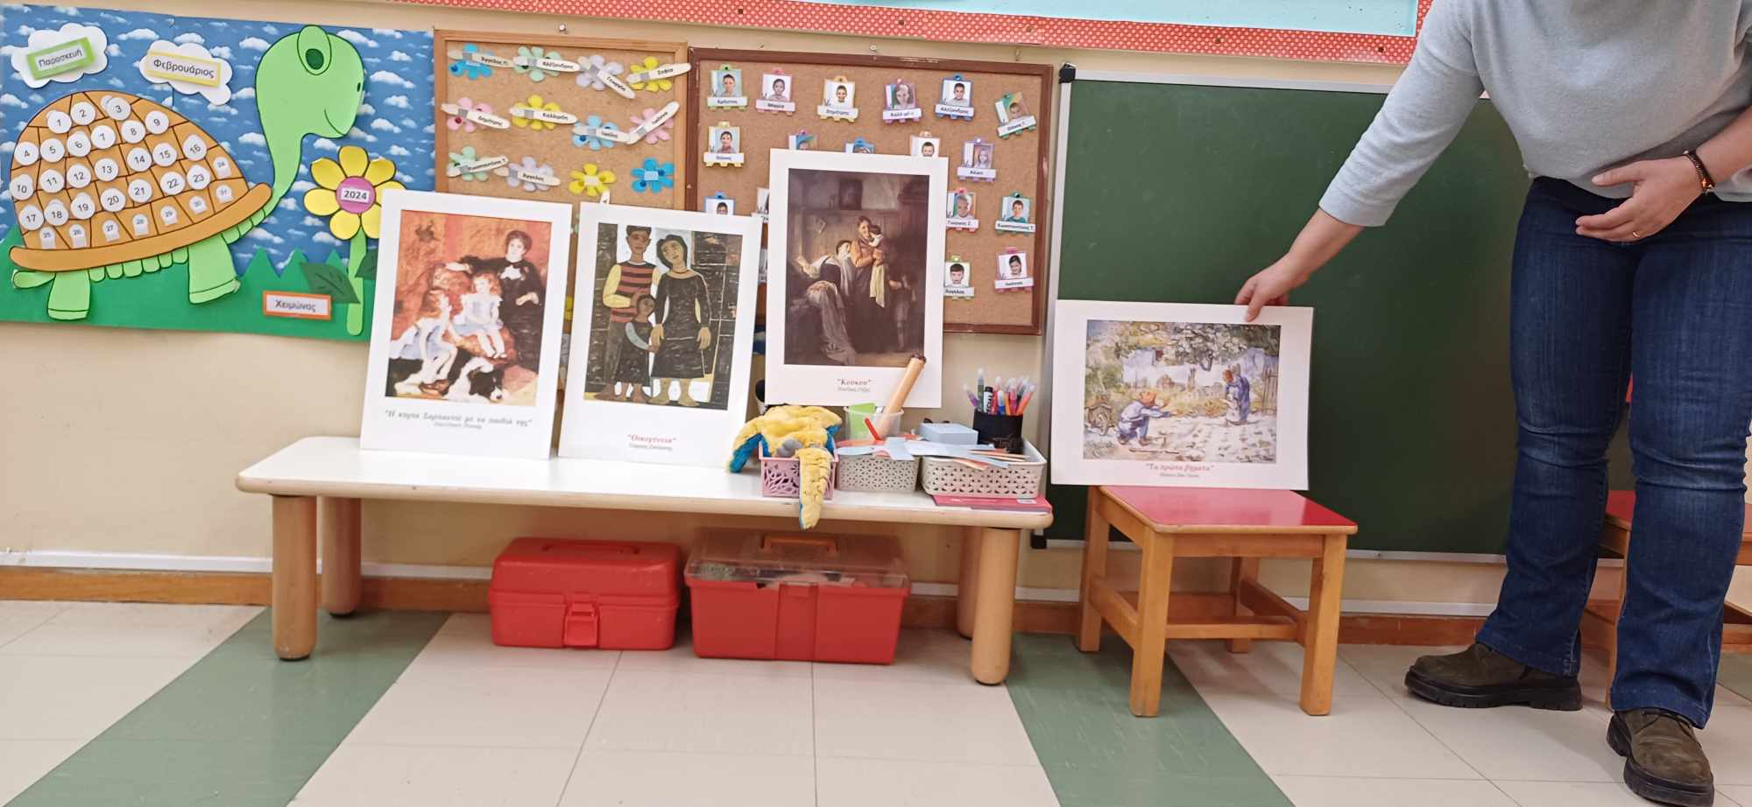
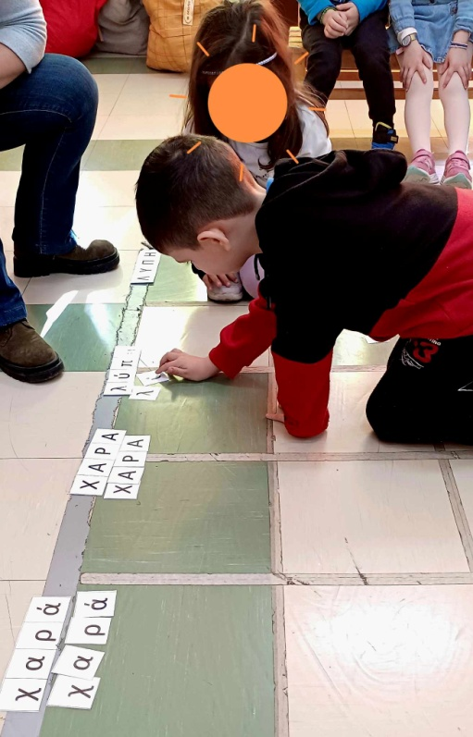
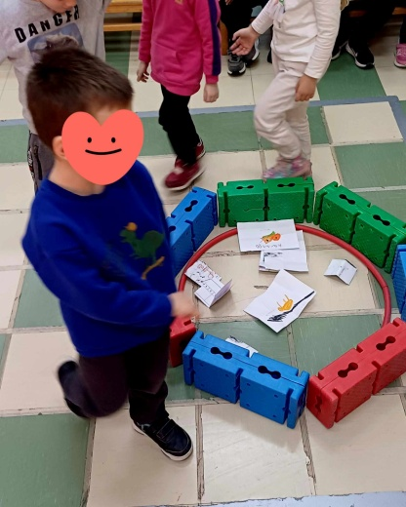
Δραστηριότητες και Δράσεις (επισυνάψτε 5 φωτογραφίες)
ΕΛΛΗΝΙΚΗ ΔΗΜΟΚΡΑΤΙΑ ΥΠΟΥΡΓΕΙΟ ΠΑΙΔΕΙΑΣ,ΕΡΕΥΝΑΣ ΚΑΙ ΘΡΗΣΚΕΥΜΑΤΩΝ ΠΕΡ. Δ/ΝΣΗ Π. & Δ. ΕΚΠ/ΣΗΣ ΑΤΤΙΚΗΣ ΔΙΕΥΘΥΝΣΗ ΠΡΩΤΟΒΑΘΜΙΑΣ ΕΚΠΑΙΔΕΥΣΗΣ Β΄ ΑΘΗΝΑΣ

Slide 11
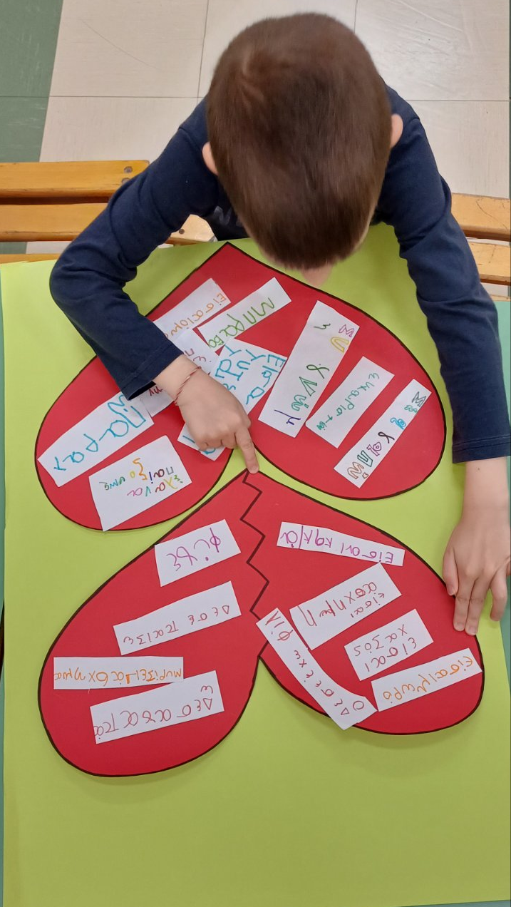
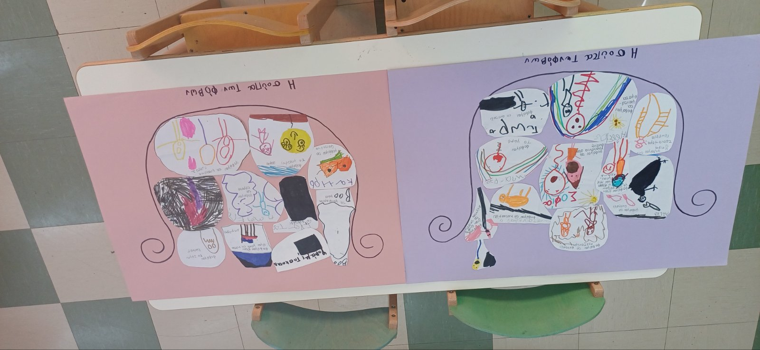

Slide 12
Επισκέψεις (συνοπτική περιγραφή)
ΕΛΛΗΝΙΚΗ ΔΗΜΟΚΡΑΤΙΑ ΥΠΟΥΡΓΕΙΟ ΠΑΙΔΕΙΑΣ,ΕΡΕΥΝΑΣ ΚΑΙ ΘΡΗΣΚΕΥΜΑΤΩΝ ΠΕΡ. Δ/ΝΣΗ Π. & Δ. ΕΚΠ/ΣΗΣ ΑΤΤΙΚΗΣ ΔΙΕΥΘΥΝΣΗ ΠΡΩΤΟΒΑΘΜΙΑΣ ΕΚΠΑΙΔΕΥΣΗΣ Β΄ ΑΘΗΝΑΣ
Οι επισκέψεις που πραγματοποιήθηκαν, εντός της σχολικής μονάδας, ήταν:
Παρακολούθηση βιωματικής παράστασης από το Fantasia Theatre στις 02/11/2023
Παρακολούθηση κουκλοθέατρου: «Ο εγωιστής γίγαντας» 16/01/2024
Παρακολούθηση παράστασης, με τίτλο: « Μύθοι του Αισώπου», από τις Μαριονέτες Γκότση στις 11/04/2024

Slide 13
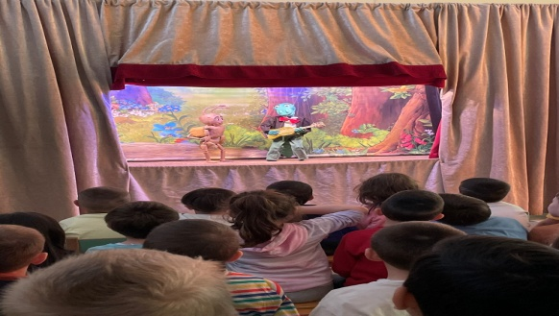
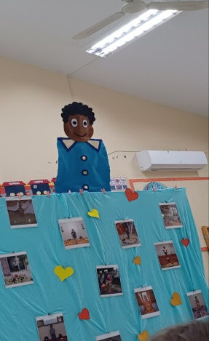
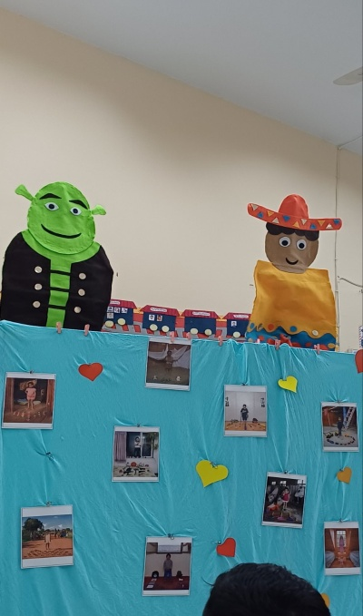
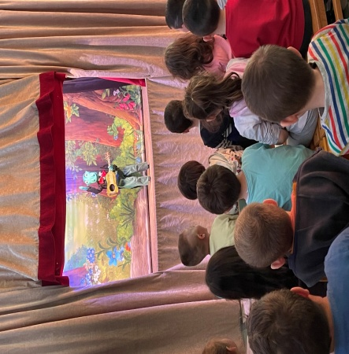
Επισκέψεις (επισυνάψτε 5 φωτογραφίες)
ΕΛΛΗΝΙΚΗ ΔΗΜΟΚΡΑΤΙΑ ΥΠΟΥΡΓΕΙΟ ΠΑΙΔΕΙΑΣ,ΕΡΕΥΝΑΣ ΚΑΙ ΘΡΗΣΚΕΥΜΑΤΩΝ ΠΕΡ. Δ/ΝΣΗ Π. & Δ. ΕΚΠ/ΣΗΣ ΑΤΤΙΚΗΣ ΔΙΕΥΘΥΝΣΗ ΠΡΩΤΟΒΑΘΜΙΑΣ ΕΚΠΑΙΔΕΥΣΗΣ Β΄ ΑΘΗΝΑΣ

Slide 14
Διάχυση αποτελεσμάτων
ΕΛΛΗΝΙΚΗ ΔΗΜΟΚΡΑΤΙΑ ΥΠΟΥΡΓΕΙΟ ΠΑΙΔΕΙΑΣ,ΕΡΕΥΝΑΣ ΚΑΙ ΘΡΗΣΚΕΥΜΑΤΩΝ ΠΕΡ. Δ/ΝΣΗ Π. & Δ. ΕΚΠ/ΣΗΣ ΑΤΤΙΚΗΣ ΔΙΕΥΘΥΝΣΗ ΠΡΩΤΟΒΑΘΜΙΑΣ ΕΚΠΑΙΔΕΥΣΗΣ Β΄ ΑΘΗΝΑΣ
Ενημέρωση της σχολικής κοινότητας για το πρόγραμμα (μέσω του σχολικού blog)
Δημιουργία βίντεο με φωτογραφικό υλικό από τις δράσεις μας
Παρουσίαση των αποτελεσμάτων του προγράμματος (π.χ. έκθεση έργων των παιδιών) στη σχολική κοινότητα (μετά τη λήξη του προγράμματος).

Slide 15
Αξιολόγηση αποτελεσμάτων (το πριν και το μετά, τι άλλαξε …)
ΕΛΛΗΝΙΚΗ ΔΗΜΟΚΡΑΤΙΑ ΥΠΟΥΡΓΕΙΟ ΠΑΙΔΕΙΑΣ,ΕΡΕΥΝΑΣ ΚΑΙ ΘΡΗΣΚΕΥΜΑΤΩΝ ΠΕΡ. Δ/ΝΣΗ Π. & Δ. ΕΚΠ/ΣΗΣ ΑΤΤΙΚΗΣ ΔΙΕΥΘΥΝΣΗ ΠΡΩΤΟΒΑΘΜΙΑΣ ΕΚΠΑΙΔΕΥΣΗΣ Β΄ ΑΘΗΝΑΣ
Στην αρχή της σχολικής χρονιάς, πολλά παιδιά δυσκολεύονταν να κατανοήσουν τόσο τα δικά τους ,όσο και τα συναισθήματα των άλλων. Μετά το πέρας των δραστηριοτήτων παρατηρήθηκε ότι τα παιδιά κατανόησαν εις βάθος τις έννοιες των συναισθημάτων, διαχειρίζονταν καλύτερα τα δικά τους (αρνητικά) συναισθήματα, ενώ αναπτύχθηκε και η ενσυναίσθησή τους.

